Slide 1


PocketCoach

Slide 2
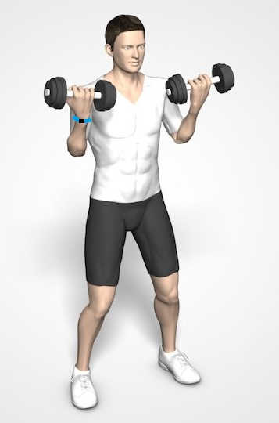
Inhaltsverzeichnis
Gantt-Diagramm
Umsetzung der Projektidee
Lastenheft
Fazit
Diskussion

Slide 3
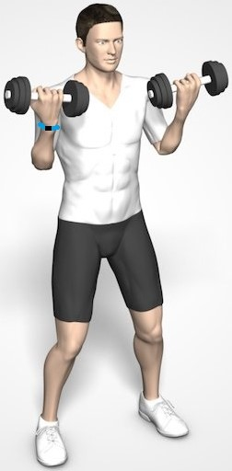
Inhaltsverzeichnis
Gantt-Diagramm
Umsetzung der Projektidee
Lastenheft
Fazit
Diskussion

Slide 4
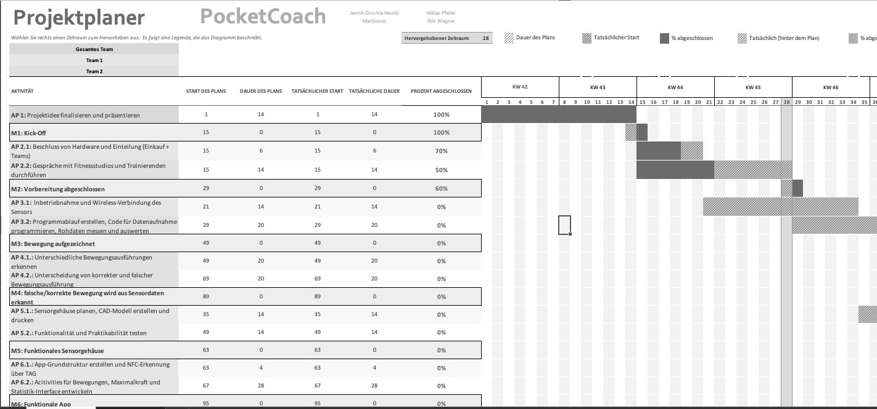
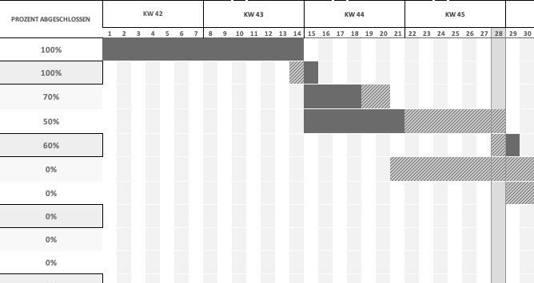
Gantt-Diagramm
Notes:
a) Aktueller Stand
[Aktualisiertes Gantt-Diagramm]
- Ende Planung / Start der praktischen Arbeiten
b) Abgeschlossenes
- Arbeitspaketerstellung
- Paketaufteilung
- Nutzerumfrage

Slide 5

Gantt-Diagramm
Notes:
a) Aktueller Stand
[Aktualisiertes Gantt-Diagramm]
- Ende Planung / Start der praktischen Arbeiten
b) Abgeschlossenes
- Arbeitspaketerstellung
- Paketaufteilung
- Nutzerumfrage

Slide 6
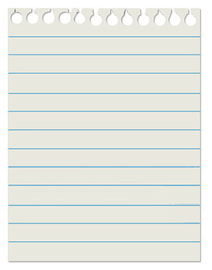
Gantt-Diagramm
Läuft alles Planmäßig?
JA!
NEIN!!
VIELLEICHT
Notes:
c) Lief alles planmäßig? Wenn nein, gibt es Änderungen im Plan?
Ja, außer:
Durch Corona: Kein Befragen von Fitnessstudios möglich
-&gt; Vertagen oder Wegfall je nach weiterer Entwicklung der Maßnahmen
-&gt; Vorziehen der weiteren Schritte (am Ende weiterer Puffer zur ggf. Kommenden Umfrage)

Slide 7
Gantt-Diagramm
Gruppenorganisation abgeschlossen
Befragung der Fitnessstudiobesucher*innen durchgeführt
Durch Corona: Kein Befragen von Fitnessstudios möglich
Vertagt/Wegfall
Vorziehen der nächsten Schritte
Eventuell Befragung im Puffer gegen Ende durchführen
Läuft alles Planmäßig?
JA!
NEIN!!
VIELLEICHT
Notes:
c) Lief alles planmäßig? Wenn nein, gibt es Änderungen im Plan?
Ja, außer:
Durch Corona: Kein Befragen von Fitnessstudios möglich
-&gt; Vertagen oder Wegfall je nach weiterer Entwicklung der Maßnahmen
-&gt; Vorziehen der weiteren Schritte (am Ende weiterer Puffer zur ggf. Kommenden Umfrage)

Slide 8



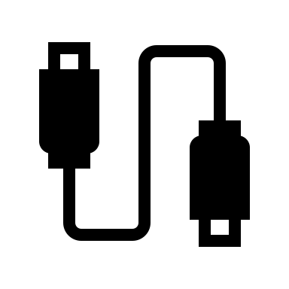
Gantt-Diagramm
Die nächsten Schritte…
App-Grundgerüst
Sensor auslesen
Notes:
d) Folgende Schritte
Start der Programmierung:
- Sensor auslesen
App-Grundgerät
Datenbankeinbindung

Slide 9
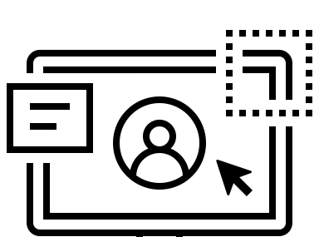
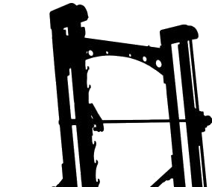

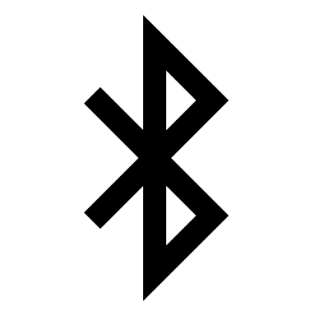
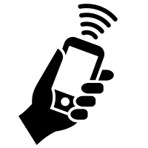

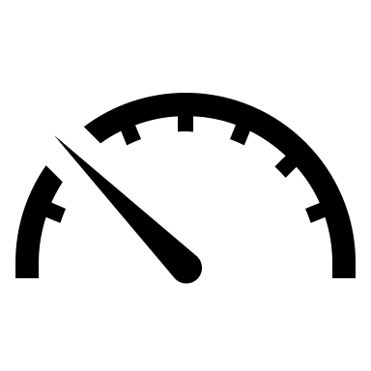
Umsetzung der Projektidee
Firestore
NFC
Notes:
1. Scannen von NFC-Chip via Smartphone
2. Öffnung der App (Activity der gescannten Übung)
3. Sensor erkennt Bewegungen und Richtigkeit der Ausführung
4. Schreibt Werte in Datenbank
5. App liest Werte aus und stellt sie dem Nutzer dar

Slide 10
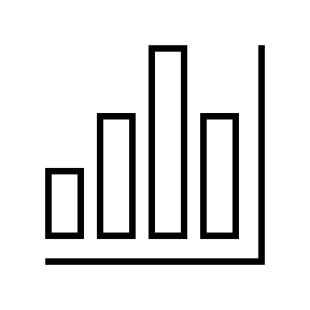

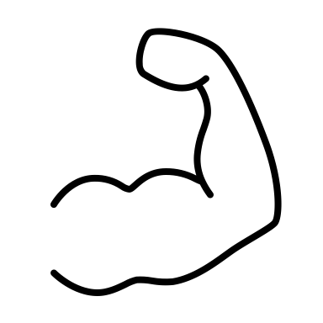

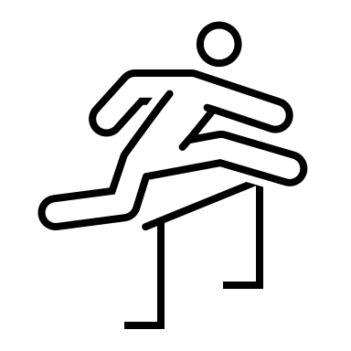
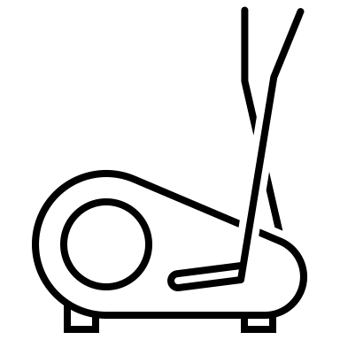
Umsetzung der Projektidee
1RM
Notes:
1. Scannen von NFC-Chip via Smartphone
2. Öffnung der App (Activity der gescannten Übung)
3. Sensor erkennt Bewegungen und Richtigkeit der Ausführung
4. Schreibt Werte in Datenbank
5. App liest Werte aus und stellt sie dem Nutzer dar

Slide 11
Umsetzung der Projektidee
Mögliche Probleme…
Bewegungserkennung
Zählen der richtigen Bewegungen
insbesondere falsche Ausführung erkennen
Wearables
Kompaktes Design benötigt
Könnte größer werden als gedacht/angenehm (Gehäuse)
Notes:
b) Mögliche Probleme
Bewegungserkennung
Zählen der richtigen Bewegungen
insbesondere falsche Ausführung erkennen
Kompaktes Design des Wearables
Könnte größer werden als gedacht/angenehm (Gehäuse)

Slide 12
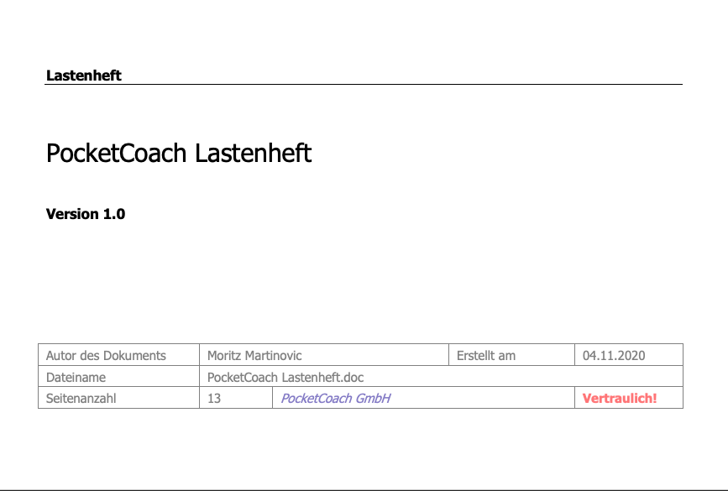
Lastenheft

Slide 13
Lastenheft
Anforderungen
Hardware
Wearable
App

Slide 14
Fazit
bisheriger Verlauf
strukturiertes Arbeiten ermöglicht
Projektplan steht fest
Befragung der Nutzenden erfolgreich
Die nächsten Schritte
Start der Programmierung:
Sensor auslesen
App
Datenbankeinbindung

Slide 15
Diskussion

